Slide 1
স্বাগতম

Slide 2
পরিচিতি
নবম-দশম শ্রেণি
বিষয়ঃ বাংলা সাহিত্য
(গদ্য)
সময়ঃ ৪৫ মিনিট
তন্ময় কুমার মণ্ডল
সহকারী শিক্ষক (কৃষি)
বিদ্যানন্দী হোসেনপুর দাঃ মাদ্রাসা
রাজৈর, মাদারীপুর।
মোবঃ ০১৯২৩৮৭৩৭৬৬

Slide 3
ছবি লক্ষ্য কর
এবং আজকের পাঠ বলার চেষ্টা কর
আজকের পাঠ
পয়লা বৈশাখ
কবীর চৌধুরী

Slide 4
শিখনফল
আজকের পাঠ শেষে শিক্ষার্থীরা
কবি পরিচিতি লিখতে পারবে।
শব্দার্থ বলতে পার।
পহেলা বৈশাখের কর্মকাণ্ড সম্পর্কে লিখতে পারবে।

Slide 5
কবির চৌধুরী
জন১৯২৩, ৯ ফেব্রুয়ারী
কর্ম
অধ্যাপনা
ঢাকা বিশ্ববিদ্যালয়
বাংলা একাডেমি পুরস্কার, একুশে পদক
মৃত্যু ২০১১
১৩ ডিসেম্বর
কবি পরিচিতি
পাঠ্য বইয়ের
লেখক পরিচিতি অংশটুকু পড়।
১ মিনিট

Slide 6
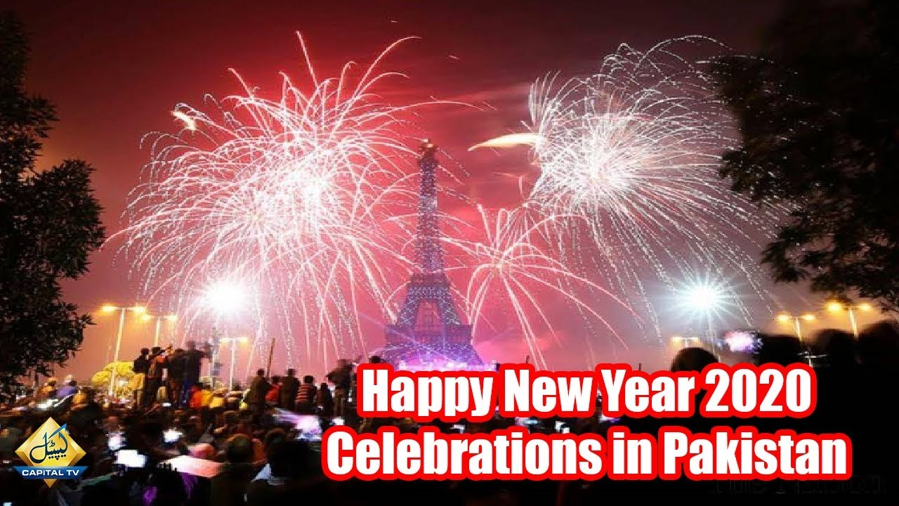
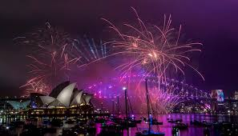
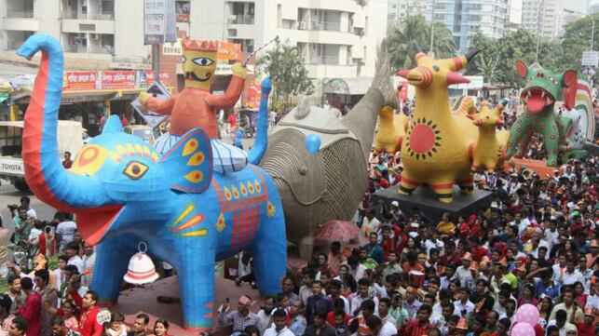
Saudi arabia

Slide 7
অদর্শ পাঠ
পাঠ্য বইয়ে পয়লা বৈশাখ প্রবন্ধটি লক্ষ্য কর

Slide 8
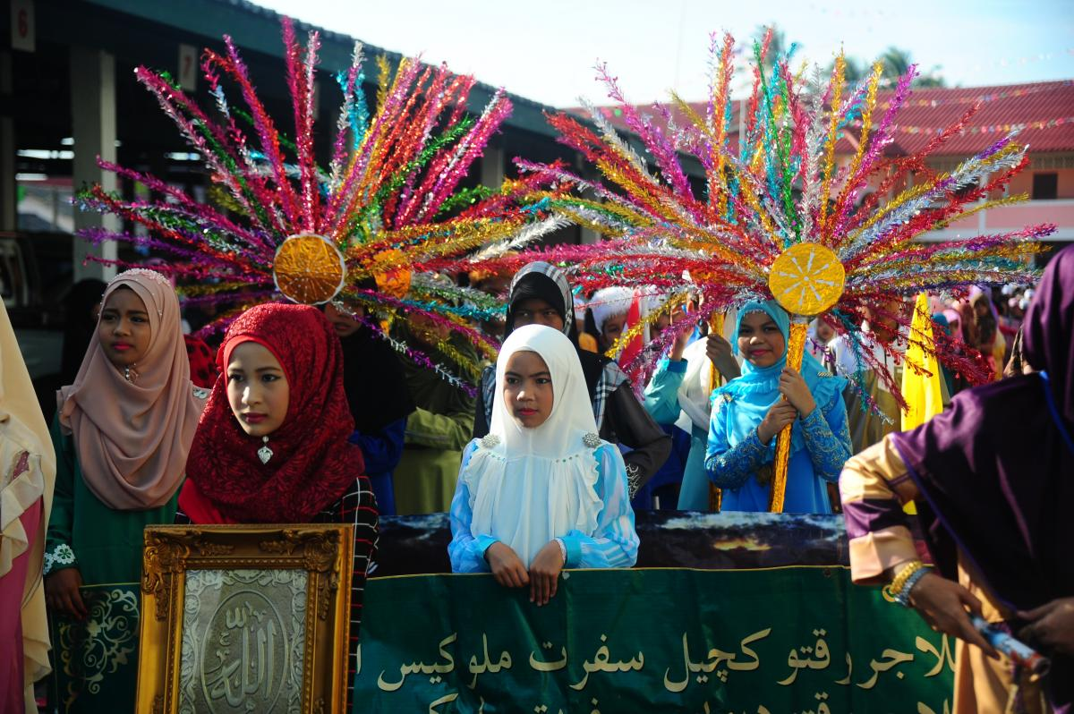
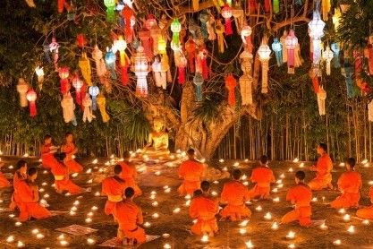
এক সময় গ্রাম নগর নির্বিশেষে বাংলার সব মানুষ, সে হিন্দু-মুসলমান-বৌদ্ধ কি খ্রিস্টান হোক বাংলা নববর্ষের উৎসবে সোৎসাহে যোগ দিত

Slide 9
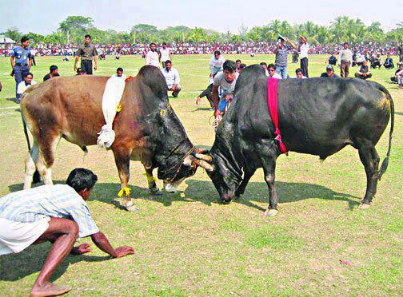
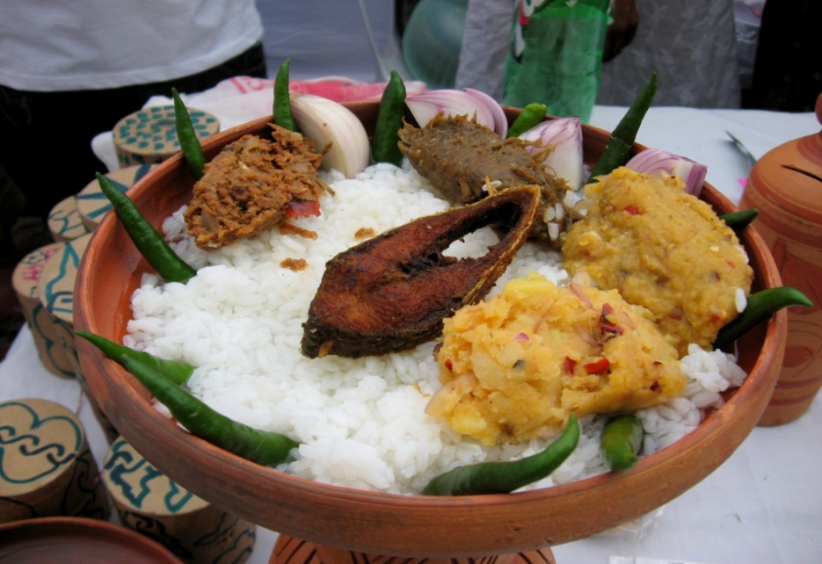
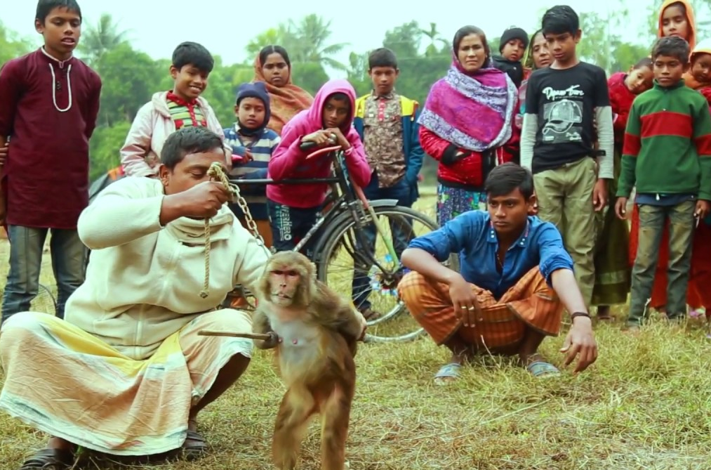

Slide 10
জোড়য় কাজ
কবি পরিচিতি লিখ
সময় ৩ মিনিট

Slide 11
শব্দার্থ
নওরোজ
নতুন দিন
সোৎসাহ
উৎসাহের সঙ্গে
নির্জীবতা
প্রাণ শূন্যতা

Slide 12
একক কাজ
শব্দর্থ লিখ
নওরোজ
সময় ৩ মিনিট
সোৎসাহ
নির্জীবতা

Slide 13
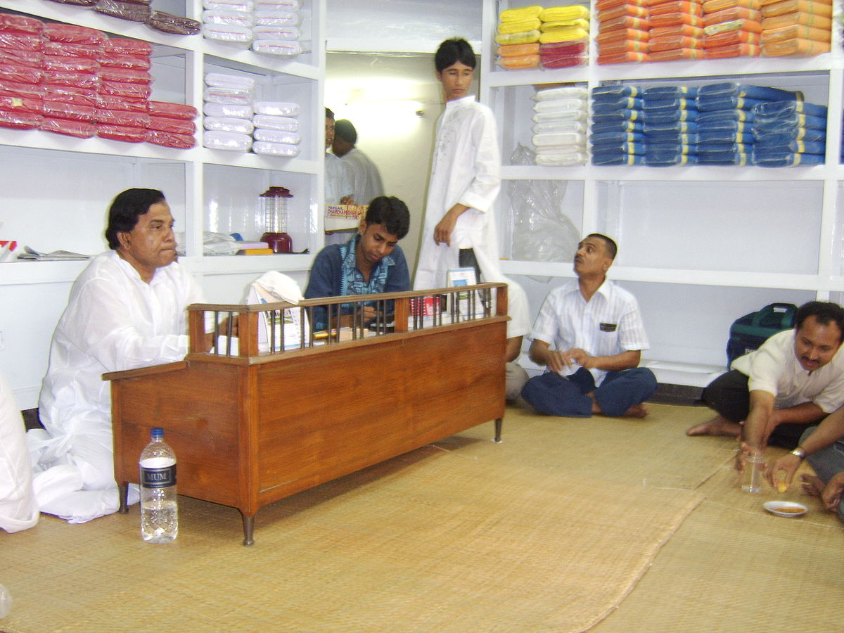

Slide 14
দলীয় কাজ
সময় ৪ মিনিট
পহেলা বৈশাখ সম্পর্কে একটি অনুচ্ছেদ লিখ

Slide 15
মূল্যায়ন
নববর্ষ উদযাপনের মৌলিক ঐক্য কোনটি?
ক) প্রথা খ) রীতি-নীতি গ) পুর্নজন্ম ঘ) প্রকৃতি
অতীতে নববর্ষের সাথে কিসের যোগসূত্র ছিলো?
ক) ব্যাবসায়ী সমাজের খ) কৃষি সমাজের গ) শিল্পী সমাজের ঘ) শ্রমজীবীদের সাথে
অগ্নিস্নানে
শুচি হোক ধরা
বাড়ির কাজঃ তোমার দেখা একটি পহেলা বৈশাখের বর্ণনা লিখে আনবে।

Slide 16
ধ
ন্য
বা
দ
আবার দেখা হবে

